Slide 1
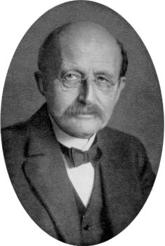
Макс Карл Ернст Планк

Slide 2
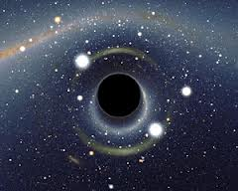
Макс Планк
німецький фізик-теоретик, найбільшим досягненням якого вважається теорія випромінювання абсолютно чорного тіла, що стала відправною точкою для побудови квантової механіки. Лауреат Нобелівської премії з фізики (1918).

Slide 3
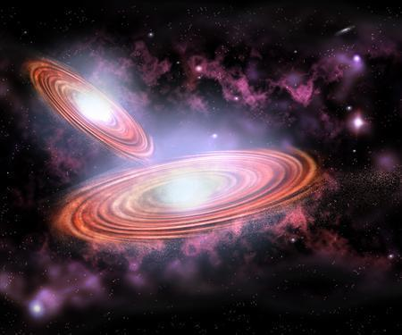
Біографічні факти
Народився 23 квітня 1858 року в місті Кіль, Німеччина.
1880 рік – докторська дисертація “Рівноважні стани ізотропних тіл при різних температурах” у якій він пропонує різноманітні розв'язки фізико-хімічних проблем на основі своїх висновків.

Slide 4
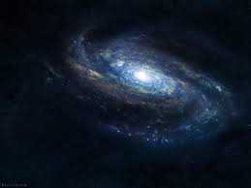
14 червня 1880 року - завершується процес захисту його докторської дисертації і він став у 22 — річному віці приват-доцентом Мюнхенського університету.
У квітні 1885 року Кільський університет запрошує Планка на місце екстраординарія теоретичної фізики. Після коротких перемовин та добрих зв'язків його батька у м. Кіль, Планк отримує місце професора університету.

Slide 5
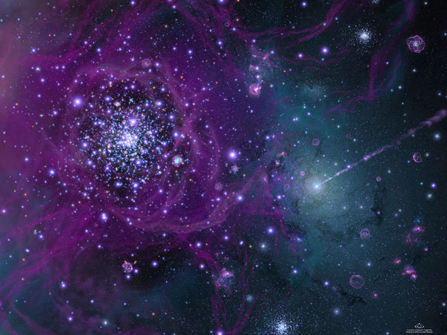
Влітку 1886 року Планк має заручини а 31 березня 1887 року одружується на Марії Мерк (1861–1909).
9 березня 1888 року народжується його перший син Карл (1888–1916), а у квітні 1889 близнята Емма (1889–1919) та Ґрета (1889–1917) та у 1893 році сім'я має четверту дитину — сина Ервіна (1893–1945).

Slide 6
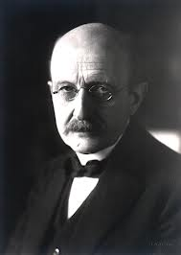
У 1889 році став першим директором нового Інституту теоретичної фізики Університету Фрідріха Вільгельма в Берліні, а з 1892 по 1926 рік займав місце професора фізики Берлінського університету, ставши наступником Кіргхофа на кафедрі фізики. Видав п'ятитомник «Вступ до теоретичної фізики», написаний у 1916–1932 роках.

Slide 7
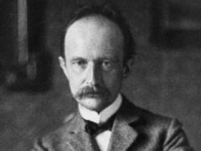
Життя Марка Планка під час І Світової Війни

Slide 8
У 1916 році запобігає виключенню членів Академії наук з «ворожих країн», а також заявляє, що міжнародне співробітництво у науці може поєднуватися з «палаючою любов'ю та активною роботою для власної батьківщини».
Ервін Планк був поранений на фронті 7 вересня 1914 року та потрапив у французький полон
Карл Планк загинув 16 травня 1916 року під Верденом.
15 травня 1917 року померла його дочка Ґрета Планк від тромбоемболіїї легеневої артерії, лише декілька днів після народження її першої дитини.
21 листопада 1919 року помирає і Емма Планк, при народженні дочки.

Slide 9
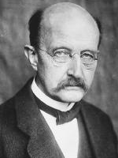
Життя під час ІІ Світової війни

Slide 10
В 1930 році Макс Планк очолив Інститут фізики кайзера Вільгельма.
У 1933 — році приходу нацистів до влади, Планк вже був 74 річним чоловіком та перебував на посаді голови Товариства Кайзера Вільгельма.
У 1936 році після закінчення головування у Товаристві Кайзера Вільгельма, Планк відмовляється висувати свою кандидатуру.
У 1938 році Планк святкує своє 80-ти річчя.
Під кінець 1938 року Академія наук піддалася процесу «Ґляйхшальтунґ», через який Планк подає у відставку.

Slide 11
Під час Другої світової війни Планк залишає Берлін і перебирається з березня 1943 року у будинок для гостей Карла Штіля — багатого промисловця.
В лютому 1944 будинок Планка у Берліні зруйновано під час бомбування. В останні дні війни Планк та його дружина перебувають між двох фронтів, а після її закінчення він проживає у племінниці у Ґетінґені. 1945 року Планк повернувся на свою посаду (заклад було перейменовано на Інститут фізики Макса Планка), і очолював інститут до кінця життя.

Slide 12
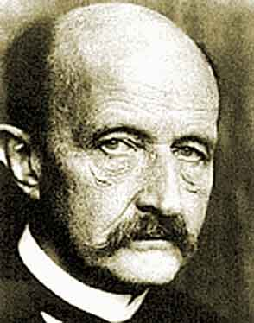
Повоєнні роки (1945 – 1947)

Slide 13
По закінченні війни з Ґетінґена під керівництвом Ернста Тельшова почалолася відбудова Товариства Кайзера Вільгельма. Планк стає знову його головою. 1 квітня 1946 року після повернення з Англії головування у товаристві перебирає Отто Ган. Влада Британської зони окупації Німеччини настоює на зміні назви товариства. 11 вересня 1946 року Товариство Кайзера Вільгельма перейменовують на Товариство імені Макса Планка. Так у липні 1946 року він присутній як єдиний представник Німеччини на святкуванні 300 річчя з дня народження Ісаака Ньютона влаштованому Лондонським королівським товариством.

Slide 14
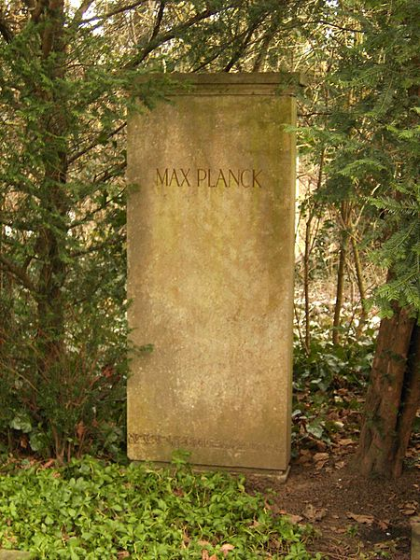
4 жовтня 1947 року Планк помер. На його могильній плиті вибито тільки ім'я і прізвище ученого і чисельне значення сталої Планка.

Slide 15
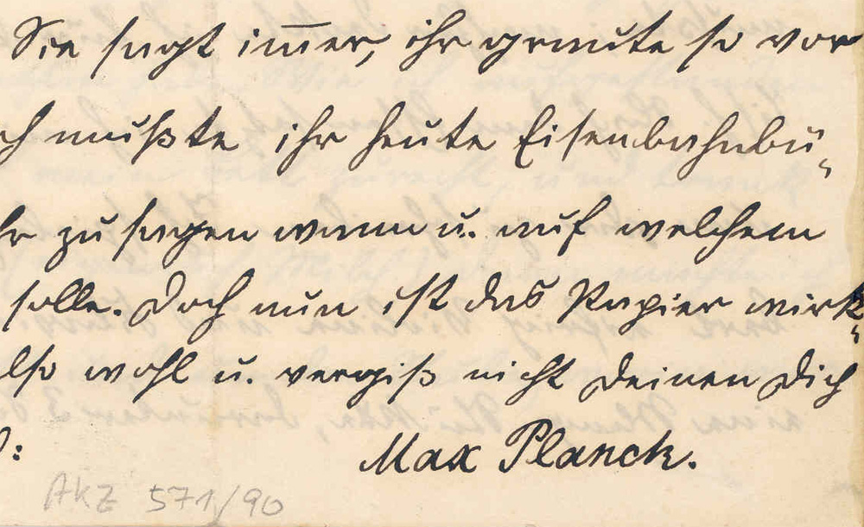
Макс Планк
Нова наукова істина тріумфує не тому, що її супротивники визнають свою неправоту, просто її опоненти з часом вимирають, а підростаюче покоління знайоме з нею з самого початку.

Slide 16
Кінець…

